Slide 1
Прием детей в 1-ый класс на 2020/2021 учебный год в общеобразовательные организации, расположенные на территории муниципального образования «город Екатеринбург»

Slide 2
Когда подавать заявление:
15.12.2019 – 23.01.2020 – прием детей, имеющих право на получение мест в муниципальных образовательных учреждениях в первоочередном порядке, зарегистрированных на закрепленной за образовательным учреждением территорией, и детей, имеющих право преимущественного зачисления;
29.01.2020 – 30.06.2020 – прием детей, зарегистрированных на территории, за которой закреплена конкретная образовательная организация, в Верх-Исетском, Ленинском и Чкаловском районах (имеющих постоянную или временную регистрацию на закрепленной территории), в том числе имеющих право на получение мест в муниципальных образовательных учреждениях в первоочередном порядке и имеющих право преимущественного зачисления.

Slide 3
Когда подавать заявление:
30.01.2020 – 30.06.2020 – прием детей, зарегистрированных на территории, за которой закреплена конкретная образовательная организация, в Железнодорожном и Орджоникидзевском, а также в Верх-Исетском, Ленинском и Чкаловском районах (имеющих постоянную или временную регистрацию на закрепленной территории), в том числе имеющих право на получение мест в муниципальных образовательных учреждениях в первоочередном порядке и имеющих право преимущественного зачисления;
31.01.2020 – 30.06.2020 – прием детей, зарегистрированных на территории, за которой закреплена конкретная образовательная организация, в Кировском и Октябрьском, а также в Железнодорожном и Орджоникидзевском, в Верх-Исетском, Ленинском и Чкаловском районах (имеющих постоянную или временную регистрацию на закрепленной территории), в том числе имеющих право на получение мест в муниципальных образовательных учреждениях в первоочередном порядке и имеющих право преимущественного зачисления.

Slide 4
Где подавать заявление:
через Многофункциональный центр предоставления государственных и муниципальных услуг (ГБУ СО МФЦ) - официальный сайт: mfc66.ru и Центр муниципальных услуг города Екатеринбурга (МКУ ЦМУ) - официальный сайт: цму.екатеринбург.рф;
через Единый портал Государственных и муниципальных услуг (Единый портал) (начало приема с 00:00 часов 15 декабря 2019 г.);
в общеобразовательную организацию (по отдельному графику, размещенному на официальном сайте организации);

Slide 5
Какие необходимы документы:
паспорт родителя (законного представителя) (подлинник);
свидетельство о рождении ребенка (подлинник);
документ о регистрации ребенка по месту жительства или пребывания;
документы, подтверждающие преимущественное право и право на получение мест в образовательных организациях в первоочередном порядке (при наличии права). Перечень документов представлен в приложении №2 Административного регламента.

Slide 6
Правом преимущественного приема будут пользоваться следующие категории детей:
дети, проживающие в одной семье и имеющие общее место жительства, при зачислении на обучение по основным общеобразовательным программам начального общего образования в общеобразовательные учреждения, в которых обучаются их братья и (или) сестры (основание – Федеральный закон от 2 декабря 2019 года № 411-ФЗ «О внесении изменений в статью 54 Семейного кодекса Российской Федерации и статью 67 Федерального закона «Об образовании в Российской Федерации»).
Обращаем ваше внимание на то, что регистрация на закрепленной за общеобразовательным учреждением территории (основание – Постановление Администрации города Екатеринбурга от 03.12.2019 № 2861 «О закреплении территорий за муниципальными общеобразовательными учреждениями муниципального образования «город Екатеринбург») для данной категории детей при зачислении ребенка в учреждение не будет учитываться.

Slide 7
Правом первоочередного приема в общеобразовательные учреждения будут пользоваться следующие категории детей:
дети сотрудников органов уголовно-исполнительной системы, федеральной противопожарной службы Государственной противопожарной службы, таможенных органов Российской Федерации (основание – Федеральный закон от 30.12.2012 № 283-ФЗ «О социальных гарантиях сотрудникам некоторых федеральных органов исполнительной власти и внесении изменений в отдельные законодательные акты Российской Федерации»);
дети сотрудников полиции (основание – Федеральный закон от 07.02.2011 № 3-ФЗ «О полиции»);
дети военнослужащих по месту жительства их семей (основание – Федеральный закон от 27.05.1998 № 76-ФЗ «О статусе военнослужащих»).
Для данной категории детей при зачислении в общеобразовательное учреждение регистрация на закрепленной за учреждением территории будет учитываться (основание - Постановление Администрации города Екатеринбурга от 03.12.2019 № 2861 «О закреплении территорий за муниципальными общеобразовательными учреждениями муниципального образования «город Екатеринбург» ).

Slide 8
Подача заявлений при наличии регистрации в СНТ
Граждане, проживающие (зарегистрированные) в садоводческих некоммерческих объединениях, которые при подаче заявления в электронном виде о зачислении ребенка в общеобразовательное учреждение через ЕПГУ столкнулись с трудностью и не нашли адрес своей прописки (регистрации) в перечне предлагаемых адресов на ЕПГУ (при этом адрес прописки (регистрации) закреплен в Постановлении Администрации города Екатеринбурга от 03.12.2019 № 2861 «О закреплении территорий за муниципальными общеобразовательными учреждениями муниципального образования «город Екатеринбург», должны в установленный период обратиться с заявлением о зачислении и оригиналами документов в общеобразовательное учреждение (согласно территориальному закреплению), или в Муниципальное казенное учреждение «Центр муниципальных услуг» (его отделы приема и выдачи документов), или в Государственное бюджетное учреждение Свердловской области «Многофункциональный центр предоставления государственных и муниципальных услуг» (его филиалы).

Slide 9
Подача заявления через ЕПГУ
Родителю необходимо зарегистрироваться на ЕПГУ (при отсутствии учетной записи).
ДО наступления 00:00 15.12.2019:
- войти в личный кабинет;
- установить местоположение – Екатеринбург;
- найти и выбрать услугу «Зачисление в образовательное учреждение»
Внимание: Личный кабинет заявителя на ЕПГУ должен быть зарегистрирован только на родителя (законного представителя) ребенка!

Slide 10
Если нет регистрации на ЕПГУ (нет учетной записи)
Если родитель не был зарегистрирован на ЕПГУ
(не получал, не подтверждал учетную запись),
то можно подойти в отделения МКУ ЦМУ или ГБУ СО МФЦ
и вместе с консультантами в зоне общественного доступа заполнить необходимые данные для регистрации на ЕПГУ
и получить подтверждение учетной записи

Slide 11
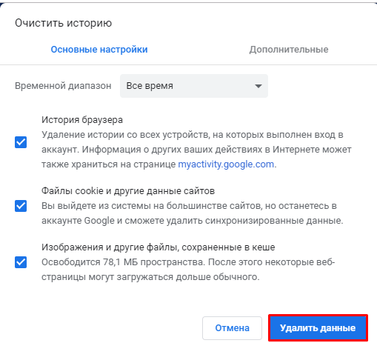
Общие рекомендации
Проверьте, подтверждена ли Ваша учетная запись на сайте «Госуслуги»;
до начала записи обновите Ваш браузер, специалисты службы сопровождения Единого портала рекомендуют использовать Google Chrome;
очистите кэш (историю браузера);
проверьте баланс услуги «Интернет». Важно, чтобы с 00:00 он был положительным, так как обычно провайдеры списывают оплату в начале нового дня;
обратите внимание на то, что время начала записи –
15 декабря в 00:00. До этого времени запись не будет доступна;
рекомендуем перед записью перезапустить ваш браузер и зайти на портал снова через главную страницу, не использовать сохраненные ссылки на услугу. Ссылка на услугу была изменена. Используйте рекомендуемые методы перехода к форме заявления.

Slide 12
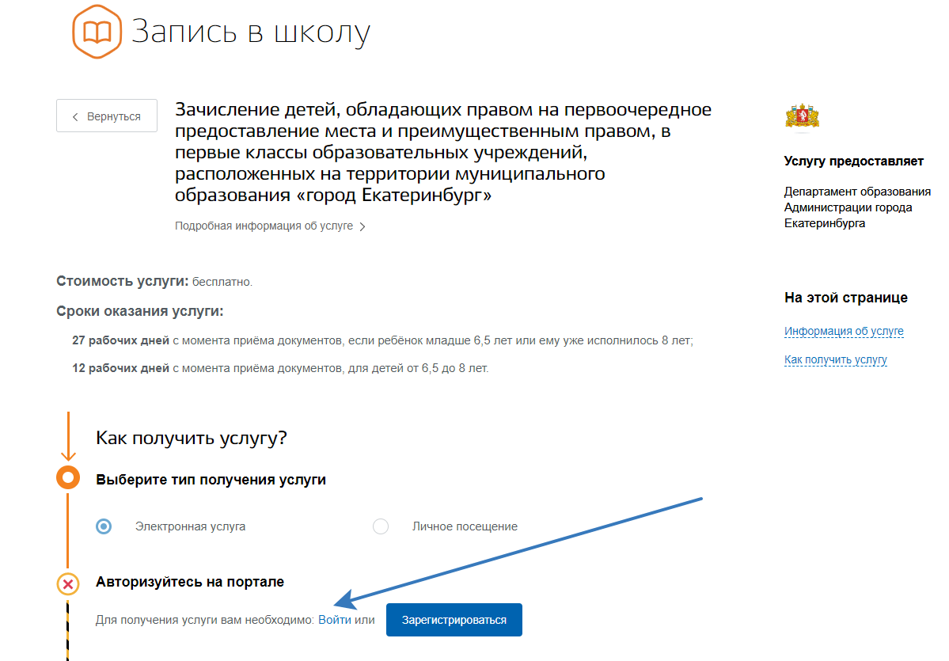
Как получить услугу
Способ 1:
Открыть карточку услуги по прямой ссылке
https://www.gosuslugi.ru/24225/11
Если Вы не авторизованы на портале,
то нажмите на кнопку «Войти» в соответствующем шаге карточке услуги:
Рисунок 1 Состояние карточки услуги в неавторизованном состоянии

Slide 13
Как получить услугу
До открытия записи карточка услуги в авторизованном состоянии будет выглядеть так:

Slide 14
Как получить услугу
После открытия записи станет доступна кнопка «Получить услугу» и карточка услуги в авторизованном состоянии будет выглядеть так:
Нажать на кнопку «Получить услугу» и перейти к заполнению формы заявления.
Нажать на кнопку «Получить услугу» и переходите к заполнению формы заявления.

Slide 15
Как получить услугу
Способ 2:
В адресной строке набрать www.gosuslugi.ru
Нажать кнопку «Личный кабинет».

Slide 16
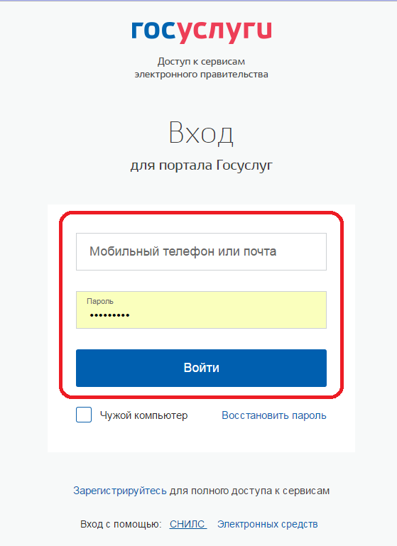
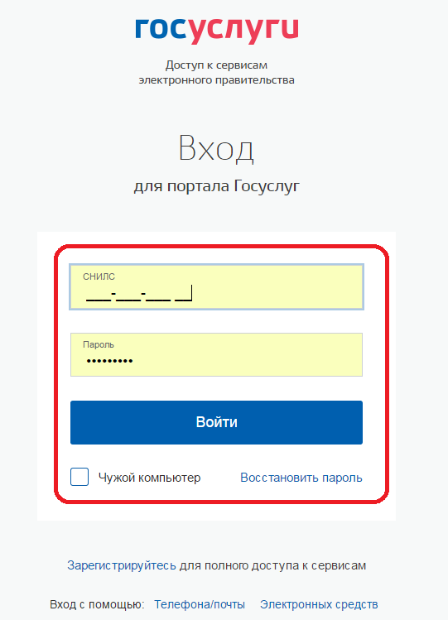
Подача заявления через ЕПГУ при наличии подтверждённой учетной записи
Ввести логин, пароль и нажать кнопку «Войти».
В качестве логина можно использовать номер мобильного телефона, адрес электронной почты или СНИЛС (в зависимости от того, что было указано при регистрации на портале).

Slide 17
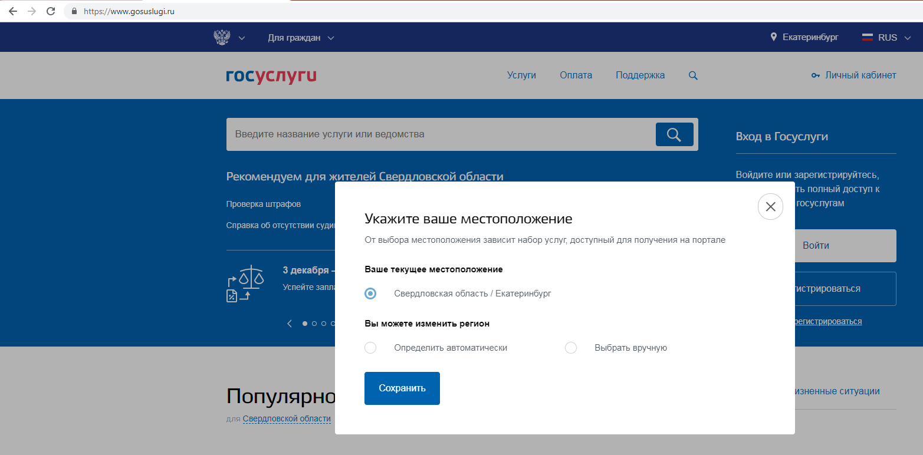
Подача заявления через ЕПГУ, при наличии подтверждённой учетной записи
Проверить местоположение (должно быть указано – Екатеринбург)
Если местоположение не указано или указано неверно, вручную установить «Екатеринбург»

Slide 18
Подача заявления через ЕПГУ при наличии подтверждённой учетной записи
Установить флаг «Выбрать вручную».
Ввести в строке ввода «Екатеринбург».
Выбрать появившееся сверху местоположение «Екатеринбург».
Нажать кнопку «Сохранить».

Slide 19
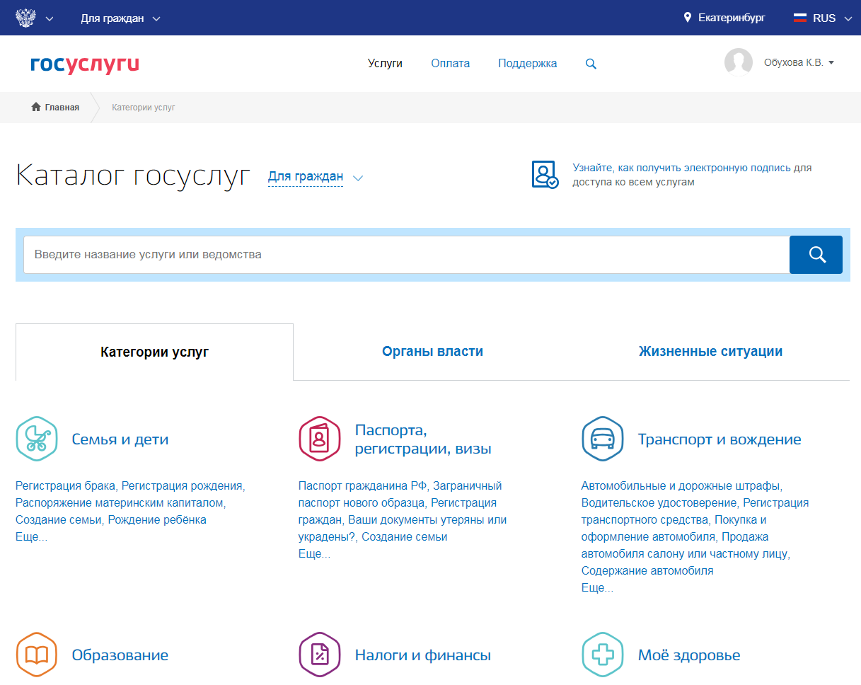
Подача заявления через ЕПГУ при наличии подтверждённой учетной записи
Выбрать раздел «Услуги», в «Каталоге госуслуг» выбрать подраздел «Образование».

Slide 20
Подача заявления через ЕПГУ при наличии подтверждённой учетной записи
Выбрать услугу «Запись в образовательное учреждение».

Slide 21
Подача заявления через ЕПГУ при наличии подтверждённой учетной записи
Выбрать услугу «Зачисление в образовательное учреждение» Департамента образования Администрации города Екатеринбурга.

Slide 22
Подача заявления через ЕПГУ при наличии подтверждённой учетной записи
Выбрать одну из подуслуг:
Зачисление детей, обладающих правом на первоочередное предоставление места в первые классы образовательных учреждений, расположенных на территории муниципального образования «город Екатеринбург» с 15.12.2019 по 23.01.2020;
Зачисление детей в первые классы образовательных учреждений, расположенных на территории муниципального образования «город Екатеринбург» с 29.01.2020 по 30.06.2020;
Зачисление детей в первые классы (на свободные места) образовательных учреждений, расположенных на территории муниципального образования «город Екатеринбург» с 01.07.2020 по 05.09.2020.

Slide 23
Подача заявления через ЕПГУ при наличии подтверждённой учетной записи
Нажать кнопку «Получить услугу».

Slide 24
Подача заявления через ЕПГУ при наличии подтверждённой учетной записи
Заполнение заявления:
- ввод данных заявителя (автозаполнение из Личного кабинета);
- необходимо указать номер телефона и адрес электронной почты заявителя.

Slide 25
Подача заявления через ЕПГУ при наличии подтверждённой учетной записи
Заполнение заявления:
выбрать тип регистрации,
в строке «Адрес» ввести последовательно населенный пункт, улица, дом, номер квартиры.
Если не нашли нужный адрес, то выбрать «Указать адрес вручную».

Slide 26
Подача заявления через ЕПГУ при наличии подтверждённой учетной записи
Заполнение заявления:
если в адресе допущена ошибка, то для редактирования выбрать «Уточнить адрес»

Slide 27
Подача заявления через ЕПГУ, при наличии подтверждённой учетной записи
Заполнение заявления:
-ввод данных второго родителя (законного представителя) ребенка.
Данные второго родителя заполняются при наличии второго родителя у ребенка.

Slide 28
Подача заявления через ЕПГУ при наличии подтверждённой учетной записи
Заполнение заявления:
Ввод данных о ребенке (если данные ребенка добавлены в личный кабинет, при заполнении поля «Фамилия» будет предложено значение, после выбора которого данные подставятся в заявление).
Указать пол ребенка и льготу (с 29.01.2020 выбирать значение «Без льгот» - для детей, не имеющих право первоочередного или преимущественного зачисления).
Внимание! Поле «СНИЛС» является необязательным для заполнения, но в случае наличия ошибки в значении, указанном в поле «СНИЛС», Ваше заявление не будет принято.

Slide 29
Подача заявления через ЕПГУ при наличии подтверждённой учетной записи
Заполнение заявления:
Ввод данных о ребенке. Заполнить данные документа, удостоверяющего личность ребенка
(если данные ребенка добавлены в личный кабинет, при заполнении поля «Серия» будет предложено значение, после выбора которого данные подставятся в заявление).
Внимание! Если в серии свидетельства о рождении более 7 символов, например VIII-123, необходимо отметить «Документ иностранного государства»

Slide 30
Подача заявления через ЕПГУ при наличии подтверждённой учетной записи
Заполнение заявления:
Ввод данных о ребенке. Заполнить адрес регистрации ребенка
(если адрес проживания ребенка совпадает с адресом проживания ЗАЯВИТЕЛЯ, выбрать «Ребенок проживает совместно с родителями», данные об адресе заполнятся автоматически, подставляется адрес регистрации заявителя).

Slide 31
Подача заявления через ЕПГУ при наличии подтверждённой учетной записи
Заполнение заявления:
Ввод данных о ребенке. Заполнить адрес регистрации ребенка
(если адрес проживания ребенка не совпадает с адресом проживания родителя, то выбрать Тип регистрации, в строке «Адрес» ввести последовательно населенный пункт, улица, дом, номер квартиры.
Если не нашли нужный адрес, то выбрать «Указать адрес вручную».
При определении школы учитывается адрес регистрации ребенка!

Slide 32
Подача заявления через ЕПГУ при наличии подтверждённой учетной записи
Заполнение заявления:
Выбор образовательного учреждения.
ВНИМАНИЕ!
Перед заполнением заявления необходимо ознакомиться с перечнем образовательных учреждений, закрепленных за адресом проживания ребенка. Постановление Администрации города Екатеринбурга «О закреплении территорий за муниципальными общеобразовательными учреждениями муниципального образования «город Екатеринбург» размещено на сайте Департамента образования в разделе «Документы».
За адресом может быть закреплено несколько образовательных учреждений. Необходимо указать одно значение.

Slide 33
Подача заявления через ЕПГУ при наличии подтверждённой учетной записи
Заполнение заявления:
Если в поле введен номер образовательного учреждения, ведущий в данный момент прием заявлений на первичное зачисление, то отобразится текст: «Вы выбрали (наименование образовательного учреждения)».
В случае если образовательное учреждение выбрано верно, необходимо сделать отметку о согласии, после чего станет доступна кнопка «Подать заявление».

Slide 34
Подача заявления через ЕПГУ при наличии подтверждённой учетной записи
Заполнение заявления:
Если в поле введен номер образовательного учреждения, в котором допущена ошибка или в котором на данный момент не ведется прием заявлений на первичное зачисление, то отобразится текст.

Slide 35
Вопросы
Во время записи произошла перезагрузка страницы или появилось сообщение "Возникла ошибка 429. Заявление не отправлено". Что делать? Подождите 3-5 минут, после этого обновите страницу браузера.
Портал перегружен. Почему?
Сработал механизм защиты от перегрузок. Повторите последние действия.

Slide 36
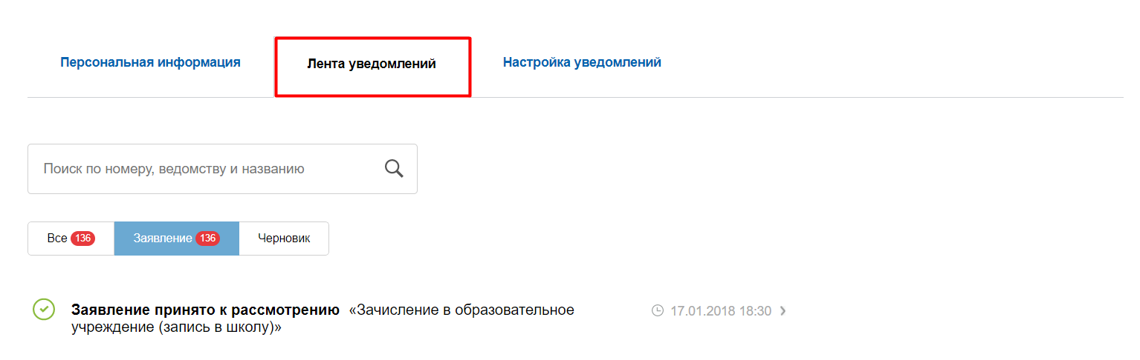
Подача заявления через ЕПГУ при наличии подтверждённой учетной записи
Для просмотра статуса заявления необходимо перейти в Личной кабинет (кликнуть по ФИО в верхнем правом углу формы), последовательно выбрать раздел «Лента уведомлений», «Заявление», найти свое заявление о зачислении в образовательное учреждение и выбрать его.

Slide 37
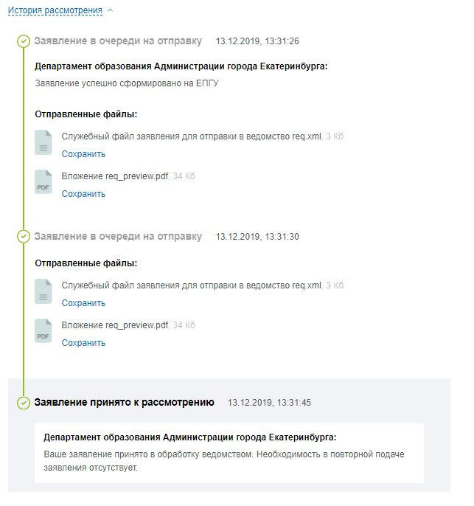
Статусы, поступающие в личный кабинет заявителя на ЕПГУ:
После отправки пользователем заявления внутренние сервисы ЕПГУ выполняют алгоритмы обработки и передачи заявления в ведомство. Данные действия отображаются в ленте уведомлений личного кабинета на ЕПГУ под статусами:
Первый статус, сгенерированный ЕПГУ, - «Заявление в очереди на отправку» с комментарием об успешном формировании заявления на ЕПГУ. Время, зафиксированное в данном статусе, является временем, по которому будет зарегистрировано заявление в ведомственной системе (время формирования заявления на ЕПГУ), т.е. по которому выстраивается очередь.
После того как заявление отправлено во внутреннюю очередь, для упорядочивания всех заявлений по времени их формирования выполняется отправка заявления в ведомство в сопровождении статуса «Заявление в очереди на отправку».
1
2

Slide 38
Статусы, поступающие в личный кабинет заявителя на ЕПГУ:
Третье уведомление может иметь 2 варианта статуса:
Первый вариант статуса - «Заявление принято к рассмотрению» с текстом «Ваше заявление принято ведомством. Необходимость в повторной подаче заявления отсутствует» является первым статусом, который генерирует ведомственная система. Он означает, что заявление поступило в обработку и будет зарегистрировано после завершения обработки;
Второй вариант статуса - «Отказано в предоставлении услуги» с указанием причины (возможные причины: указанный адрес не закреплён за школой, зарегистрировано более ранее заявления на того же ребенка) означает, что заявление не будет обработано. Необходимо подать новое заявление по своей адресной привязке. При этом датой и временем регистрации заявления в ведомственной системе будет дата и время подачи второго заявления (формирования заявления на ЕПГУ), при условии успешной обработки.
3

Slide 39
Статусы, поступающие в личный кабинет заявителя на ЕПГУ:
После обработки заявления ведомственной системой направляется уведомление со статусом «Заявление принято к рассмотрению» с текстом «Заявление зарегистрировано, и необходимо подтвердить заявление в МФЦ или ЦМУ». Получив это уведомление, Вам необходимо в течение трех рабочих дней подтвердить электронное заявление документами в филиалах МФЦ или ЦМУ. Первый рабочий день отсчитывается со следующего дня после дня получения данного уведомления. Часы работы указаны в информационно-телекоммуникационной сети Интернет на официальных сайтах организаций.

Slide 40
Подача заявления через ЕПГУ при наличии подтверждённой учетной записи
При получении заявления АИС «Образование» в личный кабинет заявителя на Едином портале автоматически направляется уведомление следующего содержания: «Ваше заявление принято в обработку ведомством. Необходимость в повторной подаче заявления отсутствует.».
После обработки заявления в личный кабинет заявителя на Едином портале автоматически направляется уведомление об отказе в предоставлении услуги с указанием причины отказа или уведомление о регистрации заявления (с указанием даты и времени подачи заявления в электронном виде на Едином портале) и необходимости в срок не позднее трех рабочих дней с момента отправки уведомления о регистрации заявления в АИС «Образование» обратиться в любое отделение МКУ ЦМУ или филиал ГБУ МФЦ с документами для подтверждения данных, указанных в заявлении. Часы работы указаны в информационно-телекоммуникационной сети Интернет на официальных сайтах организаций.

Slide 41
Телефоны «горячей линии»:

